Slide 1

ULOGA ŽUPANIJA U POTICANJU GRADOVA I OPĆINA NA UKLJUČIVANJE U AKCIJU „GRADOVI I OPĆINE-PRIJATELJI DJECE“
Sonja Borovčak, dopredsjednica
Saveza društava „Naša djeca” Hrvatske

Slide 2
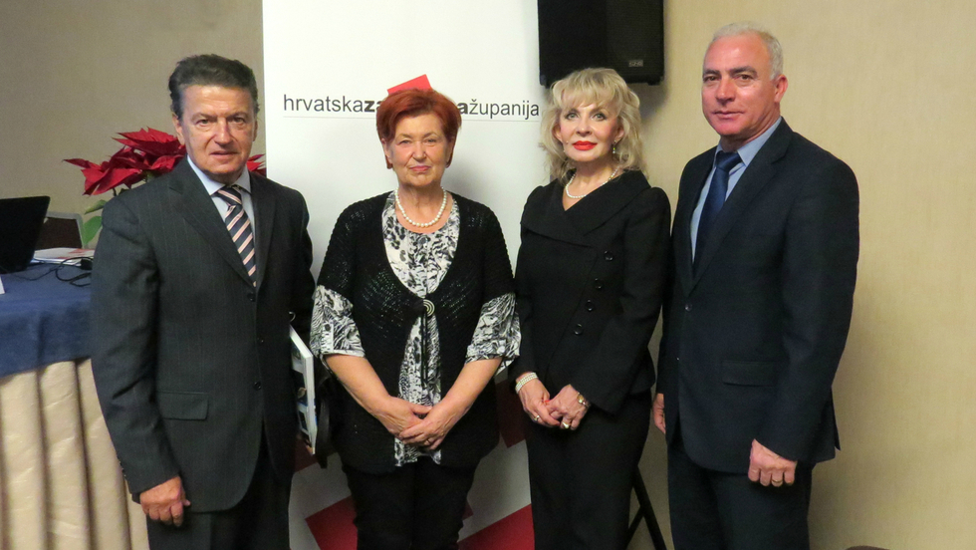
INICIJATIVA ZA PROŠIRENJE AKCIJE
GRADOVI I OPĆINE – PRIJATELJI DJECE
Razvoj projekta „Županije – prijatelji djece”
  Hrvatska zajednica županija i Savez društava „Naša djeca” Hrvatske su potpisali Sporazum o partnerstvu 18. prosinca 2015.
  Imenovana je Radna grupa za stvaranje kriterije za provedbu projekta „Županije – prijatelji djece”

Slide 3
ULOGE ŽUPANIJA – PRIJATELJA DJECE 1/3
„Županija - prijatelj djece“ obvezuje se kontinuirano:
stavljati dijete i skrb za djecu u središte svojih aktivnosti i nadležnosti kroz rad svojih tijela, ureda, odjela, odgojno-obrazovnih, zdravstvenih, socijalnih, kulturnih i ostalih ustanova čiji su osnivači,
provoditi svoje akcije i aktivnosti usmjerene djeci u skladu s Konvencijom UN-a o pravima djeteta, Strategijom Vijeća Europe za djecu u razdoblju od 2016.-2021. te Nacionalnom strategijom za prava djeteta u RH za razdoblje od 2014.-2020.,
razvijati dinamiku inovacija za promicanje i provedbu dječjih prava na regionalnoj, međužupanijskoj, nacionalnoj i međunarodnoj razini,

Slide 4
ULOGE ŽUPANIJA – PRIJATELJA DJECE 2/3
„Županija - prijatelj djece“ obvezuje se kontinuirano:
pomagati ostvarivanju Konvencije UN-a o pravima djeteta i izvan svojih nadležnosti,
podržavati akcije Saveza društava „Naša djeca” Hrvatske i partnera u provedbi akcije „Gradovi i općine – prijatelji djece“ na regionalnoj i međunarodnoj razini, a koje doprinose realizaciji projekta „Županija – prijatelj djece“ i akcije „Gradovi i općine – prijatelji djece“,
medijski promovirati akciju „Gradovi i općine – prijatelji djece“ i projekt „Županija – prijatelj djece“,
na području Županije imati što veći broj uključenih gradova i općina u akciju „Gradovi i općine – prijatelji djece“ kao i onih s prestižnim statusom,

Slide 5
ULOGE ŽUPANIJA – PRIJATELJA DJECE 3/3
„Županija - prijatelj djece“ obvezuje se kontinuirano:
poticati i pomagati gradovima i općinama da međusektorskom suradnjom na lokalnoj i regionalnoj razini ostvaruju kriterije akcije „Gradovi i općine – prijatelji djece“,
evidentirati postignute rezultate i izvješćuje o tome Savez društava „Naša djeca” Hrvatske s kojim ima potpisan Sporazum pod nazivom „Županija – prijatelj djece“ i dostavljen popis članova županijskog koordinacijskog odbora projekta.
Titula „Županija - prijatelj djece” dodjeljuje se od strane Središnjeg koordinacijskog odbora akcije „Gradovi i općine – prijatelji djece” na temelju angažiranja Županije na provedbi kriterija projekta na razdoblje od 5 godina s mogućnošću obnavljanja.

Slide 6
KRITERIJI PROJEKTA „ŽUPANIJE – PRIJATELJI DJECE“
Kriteriji projekta „Županija – prijatelj djece“ grupirani su u 10 tematskih cjelina:
Osnovni preduvjeti za dobivanje statusa „Županija-prijatelj djece”
Financijska izdvajanja za djecu
Demografija
Kvaliteta zdravlja i zdravstvenih usluga za djecu i zdrave regionalne zajednice
Sigurnost i djetetovo okruženje

Slide 7
KRITERIJI PROJEKTA „ŽUPANIJE – PRIJATELJI DJECE“
Kriteriji projekta „Županija – prijatelj djece“ grupirani su u 10 tematskih cjelina:
(6) Odgoj i obrazovanje, kultura, sport i slobodno vrijeme djece
(7) Kvaliteta i dostupnost socijalne zaštite i socijalnih usluga u zajednici, podrška organizacijama civilnog društva te roditeljima i obiteljima
(8) Ostvarivanje dječjih prava i aktivno sudjelovanje djece na regionalnoj razini
(9) Razvijanje solidarnosti i partnerstva regionalnih i lokalnih zajednica u stvaranju održivih zajednica prijatelja djece
(10) Novi programi i projekti koji doprinose kvaliteti života na svim razinama u županiji

Slide 8
KORACI U PROVEDBI PROJEKTA
„ŽUPANIJE – PRIJATELJI DJECE“ 1/5
SKLAPANJE PARTNERSKOG SPORAZUMA „ŽUPANIJA – PRIJATELJ DJECE“
  svaka županija koja se želi uključiti i provoditi projekt „Županija – prijatelj djece“ treba potpisati Sporazum o podršci i partnerstvu na provedbi projekta „Županija – prijatelj djece“
  partnerski ugovor Županija sklapa sa Savezom društava Naša djeca Hrvatske, vodećim nositeljem projekta i nacionalnim koordinatorom Projekta
  Do sada je Sporazum prihvatilo i potpisalo 11 županija:
  KKŽ, KZŽ, MŽ, OBŽ, PGŽ, SMŽ, SDŽ, ŠKŽ, VŽ, VPŽ i ZŽ.

Slide 9
KORACI U PROVEDBI PROJEKTA
„ŽUPANIJE – PRIJATELJI DJECE“ 2/5
IZRADA I DONOŠENJE TROGODIŠNJEG STRATEŠKOG PLANA „ŽUPANIJA-PRIJATELJ DJECE”
  Izrada plana podrazumijeva:
  analizu ostvarivanja dječjih prava po 10 programskih područja
  utvrđivanje potreba djece
  procjena realnih potreba i stvarnih mogućnosti županije s obzirom na regionalne specifičnosti
  uključiti i želje i mišljenja djece
  praćenje 10 programskih područja te obavezne i dodatne kriterije programa projekta (na osnovu ovoga dodjeljuje se i obnavlja status Prijatelja djece)

Slide 10
KORACI U PROVEDBI PROJEKTA
„ŽUPANIJE – PRIJATELJI DJECE“ 3/5
GODIŠNJA IZVJEŠĆA ŽUPANIJA
  Godišnji izvedbeni planovi proizlaze iz Strateškog plana županije. Iz njega se izdvajaju one aktivnosti planirane za tu godinu.
  Obavezni podaci:
  nazivi akcija i aktivnosti Plana (po programskim područjima/poglavljima) s kratkim opisom planiranih aktivnosti
  nositelji aktivnosti i izvođači
  rokovi realizacije aktivnosti
  potrebna novčana sredstva
  datum usvajanja godišnjeg plana s pečatom i potpisom županijske skupštine/župana

Slide 11
KORACI U PROVEDBI PROJEKTA
„ŽUPANIJE – PRIJATELJI DJECE“ 4/5
ZAVRŠNA IZVJEŠĆA ŽUPANIJA
  Završno izvješće županija podrazumijeva izvješće o realizaciji strateškog plana „Županija - prijatelj djece”.
KANDIDATURA ZA POČASNI NASLOV
  Osnovni preduvjeti za kandidaturu:
  na području županije ima najmanje 50% G/O koji su pristupili akciji „Gradovi i općine – prijatelji djece”, a najmanje 1/3 uključenih G/O ima status Prijatelja djece
  županija pomaže G/O da međusektorskom suradnjom ostvaruju kriterije Akcije
  županija pomaže ostvarivanje Konvencije UN-a o pravima djeteta i izvan nadležnosti, podržava akciju „Gradovi i općine – prijatelji djece” te medijski promiče Akciju i projekt „Županije – prijatelji djece.

Slide 12
KORACI U PROVEDBI PROJEKTA
„ŽUPANIJE – PRIJATELJI DJECE“ 5/5
KANDIDATURA ZA POČASNI NASLOV
  Središnji KO Akcije:
  utvrđuje ispunjavanje osnovnih preduvjeta Projekta,
  analizira godišnja izvješća/izvješće o Strateškom planu,
  ostvaruje uvid u ukupnu dokumentaciju koju je ŽKO dostavljao u SKO-u Akcije
  educira i imenuje članove Prosudbene komisije za izvid (posjet županiji)
  raspravlja o dokumentaciji i izvješću Prosudbene komisije te donosi Odluku o proglašenju županije „Županijom-prijateljem djece”.
REEVALUACIJA STATUSA
  županiji koja drži istu razinu skrbi za djecu i postiže novi napredak u tome nakon pet godina potvrđuje se počasni status

Slide 13
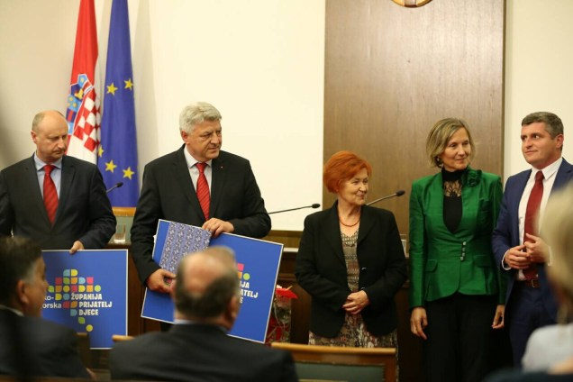
PRVE ŽUPANIJE – PRIJATELJI DJECE
Na svečanosti povodom 15 godina Hrvatske zajednice županija održanoj u Saboru, 18. svibnja 2018., Krapinsko-zagorskoj i Primorsko-goranskoj županiji uručene su makete i priznanja kao „Županijama – prijateljicama djece“.

Slide 14
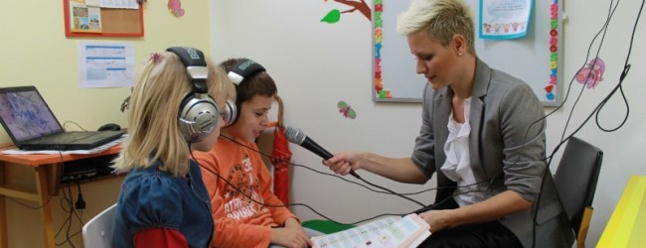
PRIMJERI DOBRE PRAKSE DVIJU ŽUPANIJA – PRIJATELJA DJECE
KRAPINSKO-ZAGORSKA ŽUPANIJA
Na inicijativu Županije razvijen je model logopedskih kabineta – 1 logopedski kabinet djeluje za područje dvije ili više JLS koje zajednički financiraju rad logopeda, a Županija financira opremanje kabineta.
Projekt Baltazar,
kojim se osiguravaju pomoćnici u nastavi, sufinanciran je iz ESF-a i provodi se u OŠ i SŠ za učenike s teškoćama u razvoju. Iz vlastitih sredstava Županije dodatno se financiraju pomoćnici za djecu koja nisu obuhvaćena projektom.

Slide 15

PRIMJERI DOBRE PRAKSE DVIJU ŽUPANIJA – PRIJATELJA DJECE
PRIMORSKO-GORANSKA ŽUPANIJA
Uz pomoć PGŽ te zalaganja lokalnih zajednica 2009.-2017. godine svih 9 lokalnih jedinica u Gorskom kotaru postigle su naziv grad/općina-prijatelj djece te je i formalno postao Gorski kotar-prijatelj djece.
Društveni domovi za djecu i mlade – revitalizirani prostori u manjim općinama koji odgovaraju na potrebe djece i mladih (otvoreni informativno-edukativni punktovi u Gradu Rijeci i Općini Lovran te za djecu i mlade u Lovranskoj Dragi i Općini Fužine).

Slide 16
ŠTO SVAKA ŽUPANIJA MOŽE UČINITI ZA DJECU NA PUTU DO POČASNOG STATUSA
potaknuti G/O da se uključe u akciju „Gradovi i općine – prijatelji djece”
formirati županijski koordinacijski odbor Projekta i popis dostaviti u SDNDH
sudjelovati na edukacijama o strateškom planiranju koje će organizirati SKO Akcije
izraditi Strateški plan Projekta poštujući obavezne kriterije i birajući neke od dodatnih kriterija imaju u vidu specifičnosti vlastite županije i potrebe djece u njoj
pratiti provedbu Projekta i izvještavati SKO Akcije o tome
nakon zadovoljenja osnovnih kriterija projekta, podnijeti svoju kandidaturu za naslov „Koprivničko-križevačka županija – prijatelj djece”

Slide 17


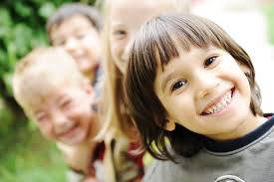
ČEMU SVE OVO…
„Županija - prijatelj djece“ je županija koja stavlja naglasak na sretno djetinjstvo u središte svojih kulturnih, obrazovnih, zdravstvenih, socijalnih, demografskih i drugih radnji i društvenih politika, poštujući načelo jednakih mogućnosti za svu djecu jer je svjesna da su sretna i zadovoljna djeca naša budućnost te da se svako ulaganje u djecu vraća sedmerostruko u budućnosti.

Slide 18

HVALA VAM NA
PAŽNJI!

